Slide 1
Kotlin – Collections
2019
Notes:
Prerekvizity:
Rozběhnout hello world
Raději mít nejnovější ideu. U starších verzí nemusí být úplná podpora Kotlinu
Pro účely školení použít java jdk. Kotlin SDK se neosvědčil.

Slide 2
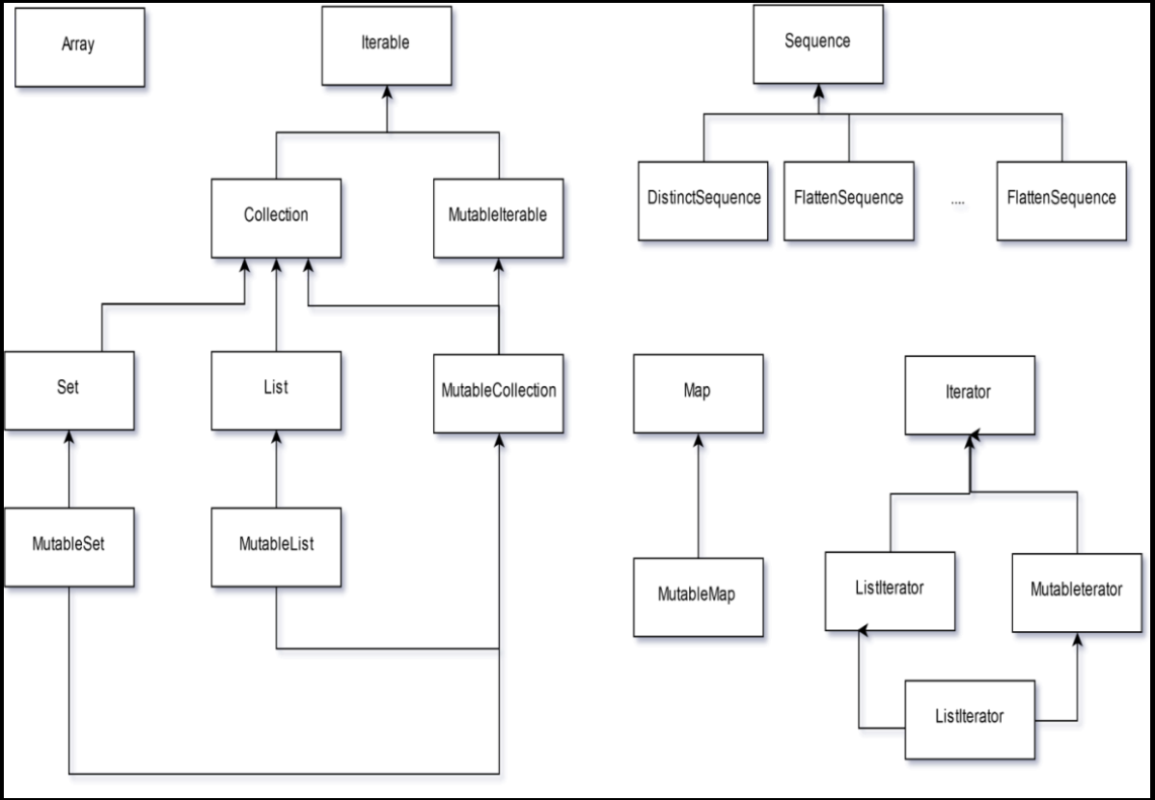
Collections
Notes:
Rychlé připomenutí kolekcí:
Mapa
nedědí od Iterable přesto přes ní lze iterovat

Slide 3
Working with Collections in a functional style
val empl oyees: List<Employee>
data class Employee(val city: City, val age: Int)
What’s an average age of employees working in Prague?
employees.filter { it.city == City.PRAGUE }
.map { it.age }
.average()

Slide 4
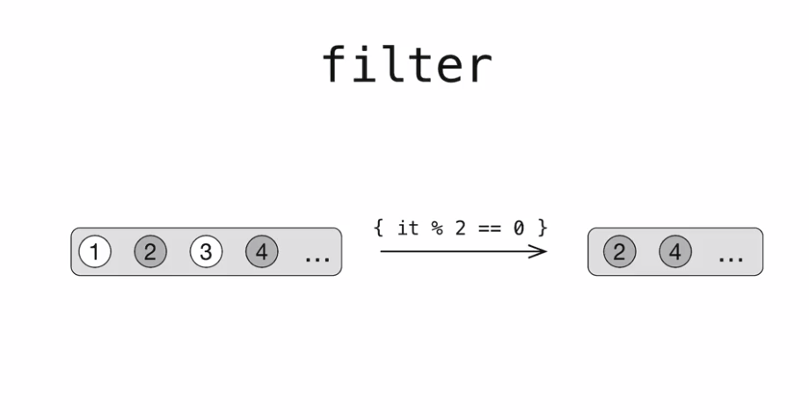
listOf(1, 2, 3, 4).filterNot { it % 2 == 0 } // 1, 3
listOf(1, 2, null, 4).filterNotNull() // 1, 2, 4

Slide 5
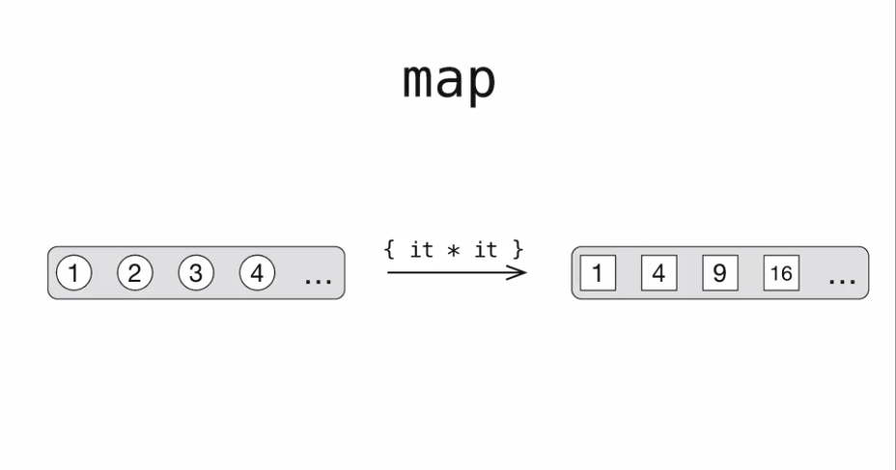
listOf(1, 2, 3, 4).map { it * 2 } // 2, 4, 6, 8
listOf(1, 2, null, 4).mapNotNull { it – 1 } // 0, 1, 3

Slide 6
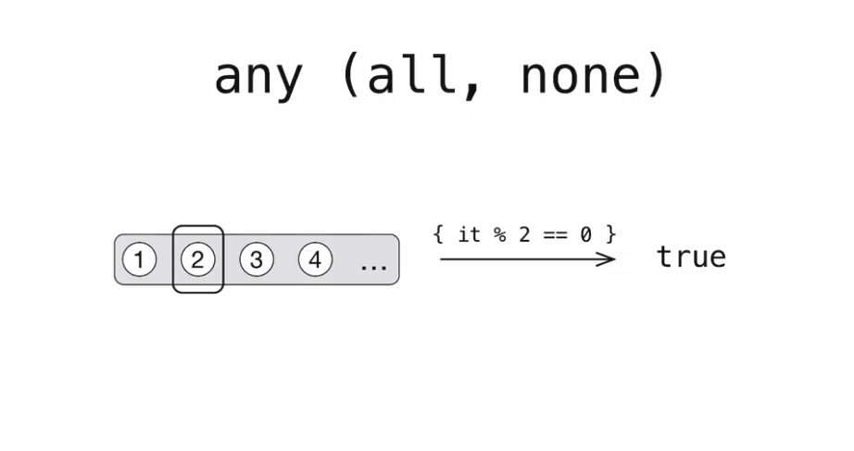
listOf(1, 2, 3, 4).none { it == 0 } // true
listOf(1, 2, 3, 4).all { it > 2 } // false

Slide 7
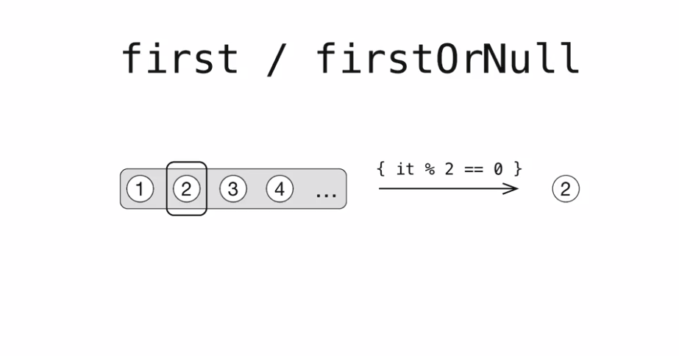
listOf(1, 2, 3, 4).first() // 1
listOf<Int>().first() // NoSuchElementException use firstOrNull()
listOf(1, 2, 3, 4).last() // 4
listOf(1, 2, 3, 4).first { it > 2 } // 3
listOf(1, 2, 3, 4).last { it > 4 } // NoSuchElementException
listOf(1, 2, 3, 4).lastOrNull { it > 4 } // Null

Slide 8
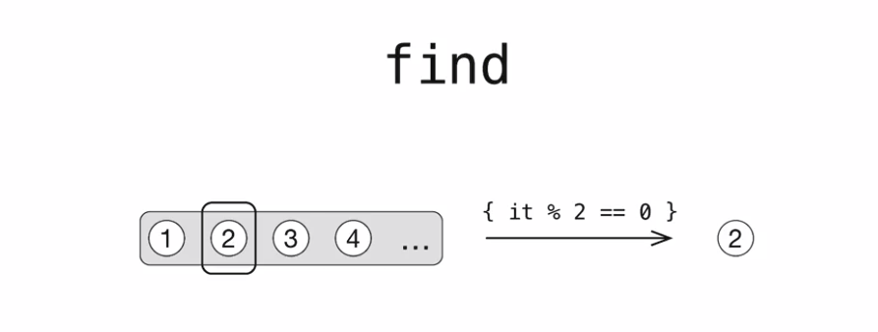
listOf(1, 2, 3, 4).find { it % 2 } // 2 ~ firstOrNull
listOf(1, 2, 3, 4).findLast { it > 2 } // 4 ~ lastOrNull

Slide 9
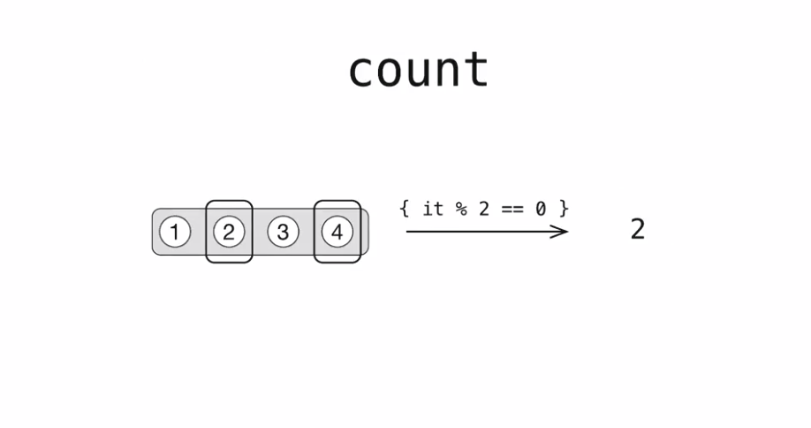
listOf(1, 2, 3, 4).count { it % 2 } // 2
listOf(1, 2, 3, 4).average() // 2.5
listOf(1, 2, 3, 4).sum() // 10

Slide 10
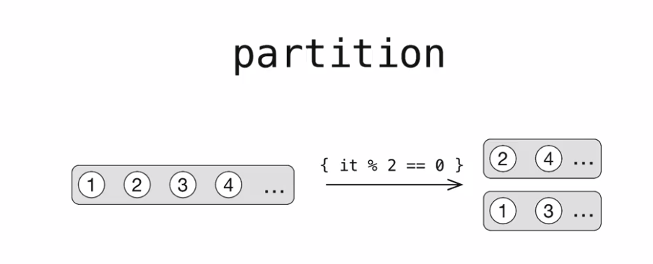
listOf(1, 2, 3, 4).partition { it % 2 == 0 } // list(2,4), list(1,3)

Slide 11
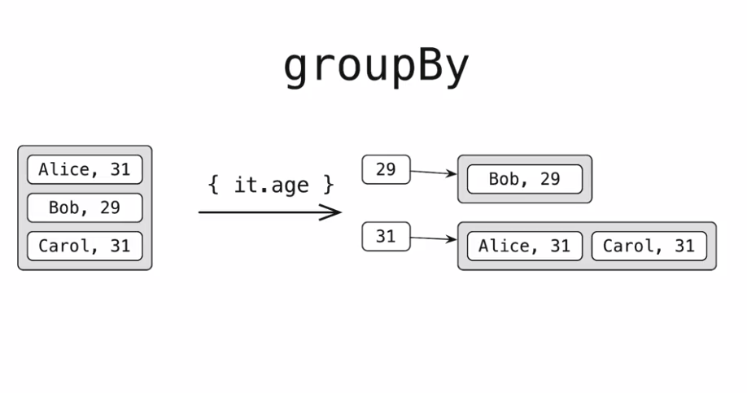
data class Person(val city: City, val age: Int)
val persons = listOf( Person(“Alice”, 31),
Person(“Bob”, 29), Person(“Carol”, 31))
persons.groupBy { it.age } // Map<Int, List<Employee>>

Slide 12
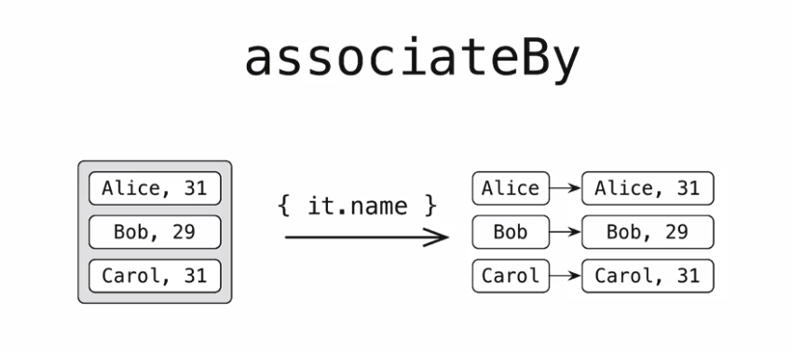
data class Person(val city: City, val age: Int)
val persons = listOf( Person(“Alice”, 31),
Person(“Bob”, 29), Person(“Carol”, 31))
persons.associateBy { it.name }

Slide 13
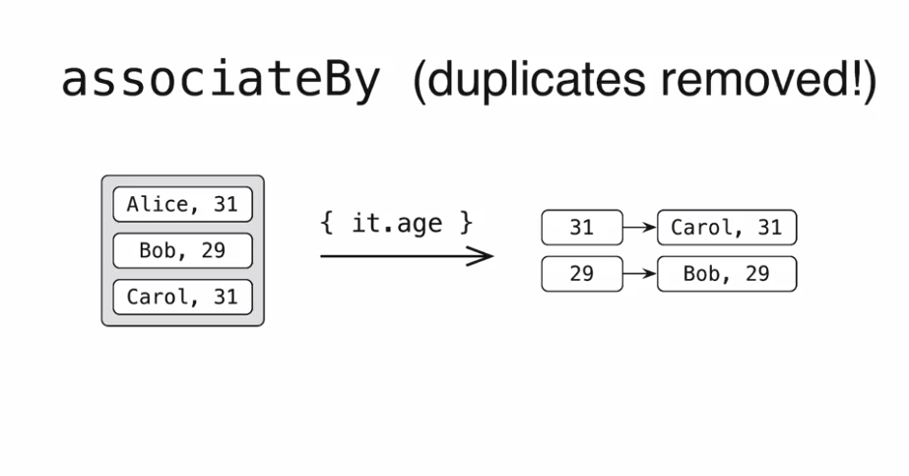
data class Person(val city: City, val age: Int)
val persons = listOf( Person(“Alice”, 31),
Person(“Bob”, 29), Person(“Carol”, 31))
persons.associateBy { it.age }

Slide 14
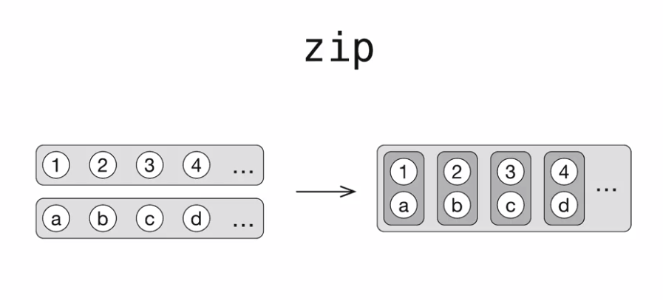
listOf(1, 2, 3, 4).zip(listOf(‘a’, ‘b’, ‘c’, ‘d’))

Slide 15
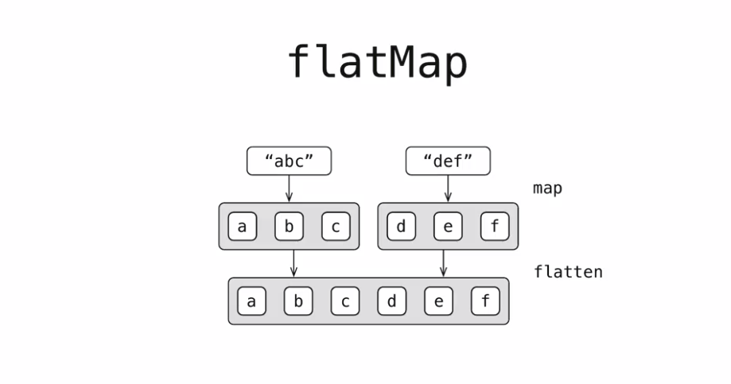
data class Person(
val name: String,
val age: Int,
val children: Set<Person> = setOf())
val persons: List<Person> = listOf(...)
val allChildren =
persons
.map { it.children } // List<Set<Person>>
.flatten() // List<Person>
val allChildren = persons
.flatMap { it.children } // List<Person>

Slide 16
Collections – Indices
Práce s indexy
indices – vrací range indexů 0..size-1
forEachIndexed { index, element -> }
filterIndexed { index, element -> }
mapIndexed { index, element -> }
val persons: List<Person> = listOf(...)
persons.indices // List<Int>
persons.filterIndexed { index, person ->
index % 2 == 0 && person.age > 30 }
persons.mapIndexed { index, person -> index to person }

Slide 17
Collections - Drop/Take
listOf(1, 2, 3, 4).take(3) // 1, 2, 3
listOf(1, 2, 3, 4).drop(2) // 3, 4
listOf(1, 2, 3, 4).takeLast(2) // 1, 2
listOf(1, 2, 3, 4).dropLast(3) // 1
listOf(1, 2, 3, 4).takeWhile { it < 3 } // 1, 2
listOf(1, 2, 3, 4).dropWhile { it < 3 } // 3, 4
Notes:
Na rozdíl od Javy nemusíme z kolekcí nutně dělat streamy, abychom mohli používat užitečné funkce a existují ve standardní knihovně typicky jako extension funkce:
na které jsme zvyklí – filter, map…
a spoustu dalších….
v rámci příkladů si s nimi nyní důkladněji pohrajeme
Většina metod má variantu *By – kde je možné předat jako parametr Selector (funkce)
Samozřejmně forEach – nevešla se na slide, byla v basic

Slide 18
List
listOf(1, 2, 3, 4)
list(5) { (0..10).random() }
mutableListOf(1, 2, 3, 4)
arrayListOf(1, 2, 3)
listOf(1, 2, 3, 4)[1] // 2 indexed access
val list = listOf(1, 2, 3, 4)
val newList = list - 2 // 1, 3, 4 original list was not changed
val list = mutableListOf(1, 2, 3, 4)
list - 2 // 1, 3, 4 original list is changed
Notes:
Různé možnosti vytvoření a inicializace listu – factory metody – globální fuknce – připomenutí z Basic části Factory Method v Kotlinu
listOf
List(size, initFun) – globální funkce – není to konstruktor List je interface!
Uporzornit na to, že immutabilita je pouze na úrovni rozhranní, v runtime lze obejít! Toto si procvičíme v rámci cvičení.

Slide 19

List – plus / minus
?
What will be printed?
val list1 = listOf(1, 2, 3)
var list2 = list1
list2 += 4
println(list1)
println(list2)
1. [1, 2, 3] [1, 2, 3, 4]
2. [1, 2, 3, 4] [1, 2, 3, 4]

Slide 20
Map
val map = mapOf(Pair(“abc”, 1)) ~ mapOf(“abc” to 1)
mutableMapOf()
hashMapOf()
sortedMapOf()
linkedMapOf() // insert ordering is kept
map.keys // set map.values // Collection
map.mapKeys { key -> ... } map.mapKeys { value -> ... }
map.filterKeys { key -> ... } map.filterValues { value -> ... }
map.forEach { key, value -> ... }
map.asIterable().forEachIndexed() { index, mapEntry -> ... }
Notes:
Poznámka k imutabilitě – opět pouze na úrovni rozhraní jako v případě seznamů
Opět fungují operátory plus minus
onEach navíc vrací mapu a nikoli Unit, lze dále řetězit na rozdíl od forEach

Slide 21
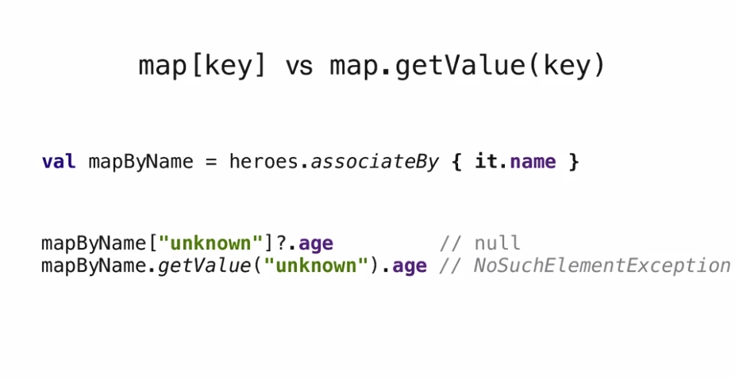
Map

Slide 22
Map - Multi value - getOrPut
val map = mutableMapOf("one" to listOf(1, 2, 3))
// delete value
map["one"] = map.getOrPut("one") { listOf() } - 2 // one -> 1, 3
// insert new value
map["two"] = map.getOrPut("two") { listOf() } + 9 // one -> 1, 3; two -> 9

Slide 23
Set, Array
setOf(1, 2, 3) // immutable
mutableSetOf(1, 2, 3, 4) // mutable
hashSetOf(1, 2, 3, 4) // mutable
sortedSetOf(1, 2 ,3) // mutable
arrayOfNulls<Int>(10) // new Integer[10]
arrayOf(1, 2, 3, 4) // new Integer[]{1, 2, 3, 4}
intArrayOf(1, 2, 3, 4) // new int[]{1, 2, 3, 4}
Array(size = 3) { it * 2 } // new Integer[]{0, 2, 4}
IntArray(size = 3) { it * 2 } // new int[]{0, 2, 4}
Notes:
Dotaz do publika, má Set k dispozici indexed access?
Vždy používat pro primitivní typy příslušnou factory metodu!
Pozor knihovní extension funkce typicky nevrací pole ale List.

Slide 24
List/Array - slice, chunked, windowed
listOf(1,2,3,4).slice(0..1) // 1, 2
arrayOf(1,2,3,4).slice(listOf(1, 3)) // 2, 4
listOf(1,2,3,4).subList(from, to) // from inclusive, to exclusive
listOf(1,2,3,4).subList(0, 2) // 1, 2
listOf(1,2,3,4).chunked(size = 2) // [1, 2] [3, 4]
listOf(1,2,3,4).windowed(size = 2, step = 1) // [1, 2], [2, 3], [3, 4]

Slide 25
Sekvence
Základní vlastnosti
obdoba streamů v Javě
byl zvolen nový název Sekvence
kompatibilita s Java 6, kde streamy nejsou
na rozdíl od Javy nepodporují Sekvence paralelní zpracování
existuje opět dlouhá řada knihovních funkcí pro operace nad sekevencemi
Vhodné pro scénáře
kdy není předem známá velikost kolekce
př. Načítání dat z databáze, ze souboru atd.
zřetězení - .map {}.filter{}.take(). ………
v případě kolekcí se v každém kroku vytváří nová kolekce
náročné na paměť, může při náročných operacích být dost pomalé
Notes:
Operace
- statelles – zpracovávají prvky nezávisle na sobě – map, filter, take, drop atd….
- stateful – typicky operace, kterré musí znát velikost/počet prvků sekvence
Většinou je možné sekvence iterovat vícekrtát
Tam kde to není možné je to explicitně zmíněno v dokumentaci - constrainOnce

Slide 26
Sekvence
Vytvoření
sequenceOf
asSequence
generateSequence(seed: T?, nextFunction: (T) -> T?) : Sequence<T>
sequenceOf(1,2,3,4)
listOf(1,2,3,4)
.asSequence()
.take(2)
.map { it * 2 }
.filter { it > 2 }
generateSequence(1) { it + 1 } .take(10) .forEach { it }
Notes:
Sequence processing is generally faster than direct collection processing when we have more than one processing step

